Slide 1



EDUCATION AND NEW RESIDENTS
健康雲與大數據期中報告
探討新住民
資源配置情況
第11組
張詠翔、宋威慶、江佳叡、廖柏穎

Slide 2

OUTLINE
前言與目的
資料蒐集與處理
DEMO
資料探索與解讀發現
小組成員貢獻度說明&個人心得

Slide 3

前言與目的

Slide 4


前言與目的(1/2)
資料探索
111年新住民社區服務據點一覽表
縣市、辦理單位、據點名稱、服務區域、連絡電話、地址
台灣每個區域對於提供新住民的資源分配有著顯著的差異
1.台灣三年間(108~111)，新住民服務據點資源分配&數量變化趨勢
若是資源不均的前提下，那麼其新住民的「教育資源」與「受教人數」想必也可分析出一些關聯性
2.教育資源(109~111)與社區服務據點的關聯性
1.

Slide 5

前言與目的(2/2)
解讀需求
探討「新住民」「資源配置」情況
於「新住民」:
1.人口統計 2.血統差異
3.經濟參與 4.社會議題
5.多元文化 6.教育水平
於「資源配置」:
1.資源使用效率
2.資源分配公平性
3.資源利用的影響分析
4.社會參與和反饋
5.政策建議
6.資源配置的協同效應
不忍
2.

Slide 6
資料蒐集與處理

Slide 7
資料蒐集與處理-參考資料(1/2)
1.111年新住民社區服務據點一覽表https://data.gov.tw/dataset/160899(政府資料開放平台)
2.各直轄市、縣市新住民社區服務據點一覽表https://www.sfaa.gov.tw/SFAA/Pages/Detail.aspx?nodeid=148&pid=9981(衛生福利部社會及家庭署)
3.110年新住民社區服務據點㇐覽表https://servicestation.immigration.gov.tw/media/78605/110%E5%B9%B4%E6%96%B0%E4%BD%8F%E6%B0%91%E7%A4%BE%E5%8D%80%E6%9C%8D%E5%8B%99%E6%93%9A%E9%BB%9E-%E8%A6%BD%E8%A1%A8.pdf(政府資料開放平台)
4.新住民子女就讀國中小學生人數資料－鄉鎮市區別https://data.gov.tw/dataset/146649(政府資料開放平台)
5.108.新住民相關服務措施之現況https://wwwstorage.taitung.gov.tw/Download.ashx?u=LzAwMS9VcGxvYWQvNDM1L3JlbGZpbGUvMTM3MzcvMTE2MzUyL2E5N2Q1OGRmLWY4NGMtNGU5Zi05MjUzLTVjNjcwNTgzMWRlMi5wZGY%3D&n=MTA45bm05paw5L2P5rCR55u46Zec5pyN5YuZ5o6q5pa95LmL54%2B%2B5rOBLnBkZg%3D%3D(台東市政府)
3.

Slide 8

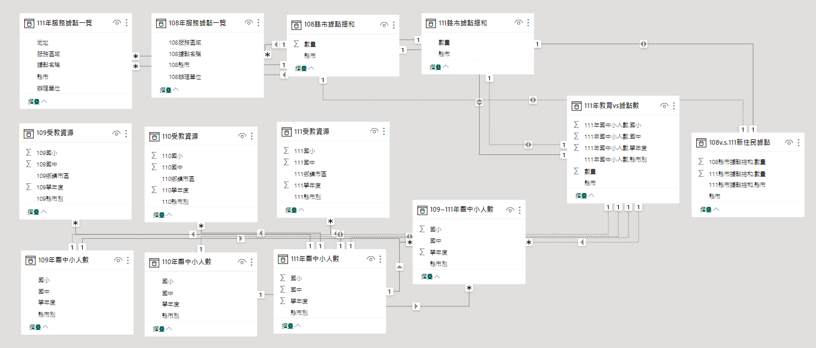

資料蒐集與處理-資料關係圖(2/2)
4.

Slide 9

DEMO

Slide 10
資料探索與
解讀發現

Slide 11

資料探索與解讀發現(1/2)
台灣新住民服務據點數量
逐漸上升
新住民服務據點v.s.受教育資源分配
正相關
5.

Slide 12
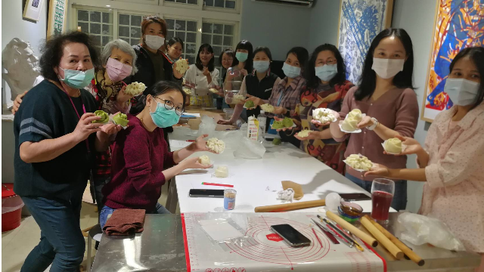
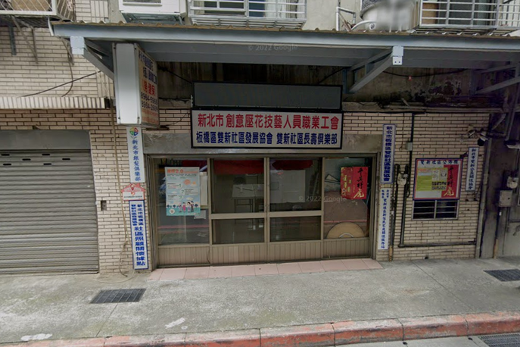
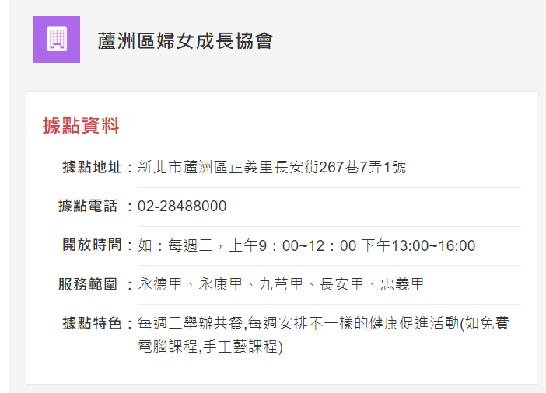
資料探索與解讀發現(2/2)
新北市板橋區雙新社區發展協會
新北市蘆洲區婦女成長協會
新北市ACEA藝術文化教育協會
#新北市新住民關懷服務站
6.

Slide 13
小組貢獻度說明:
 | 題目解讀與參與 | 資料蒐集與處理 | 上台報告 | Power BI製作 | 簡報製作 | 總和
張詠翔 | 20% | 20% | 20% | 20% | 20% | 100%
宋威慶 | 20% | 25% | 20% | 15% | 20% | 100%
江佳叡 | 15% | 25% | 20% | 25% | 15% | 100%
廖柏穎 | 30% | 10% | 30% | 10% | 20% | 100%
400%
7.

Slide 14
心得
1158046張詠翔:以前常聽新住民的朋友們分享一些成長經歷，讓我對於新住民感到十分的好奇，一直是我想深入了解的族群。本次報告讓我可以利用這次機會來探索、分析台灣對於新住民教育資源分配的相關資訊，並且活用老師授課的內容來完成專案，是為一次難能可貴的學習經歷。
1158007宋威慶:這一次的報告我認為非常不容易，要同時找到一群相符合的資料並整理成圖表我覺得真的很困難，但藉由不斷的討論我也發現對整份作業越來越得心應手。
1158056江家叡:整份報告我花了非常多心思在圖表上，要如何呈現一張淺顯易懂的圖表讓我絞盡腦汁，但過程還算有趣。
廖柏穎:剛開始我不知道應該要做些甚麼，但經由不斷討論與查資料我也越來越能夠提供一些建議給組員，好讓這份報告能夠順利完成。
8.

Slide 15


